Slide 1
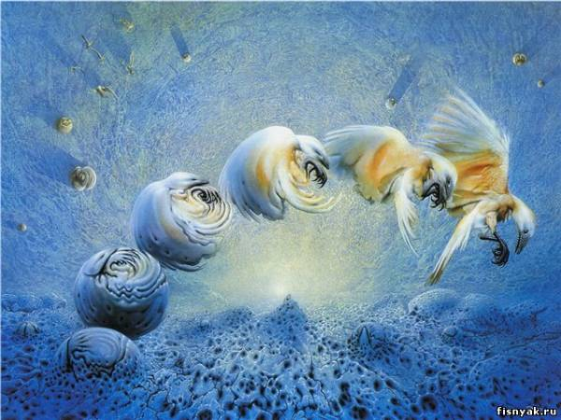
Теория биопоэза

Slide 2
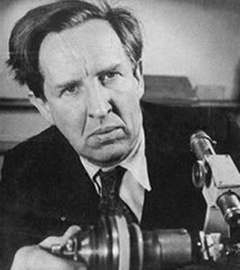
Биопоэз – это процесс возникновения живого из неживого в эволюции Земли.
Этапы возникновения жизни на Земле
Абиогенный синтез органических соединений из неорганических
Образование из органических мономеров биологических полимеров
Формирование из биологических полимеров мембран и первых одноклеточных организмов – пробионтов.
1947 год Джон Бернал сформулировал теорию биопоэза.

Slide 3
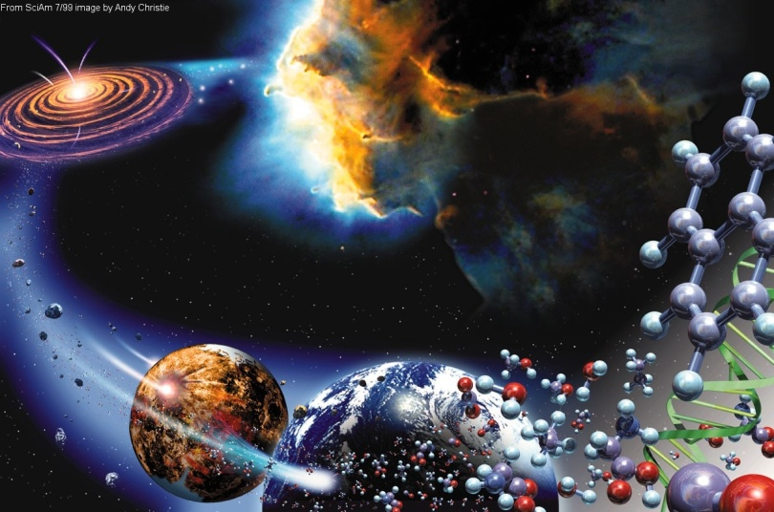
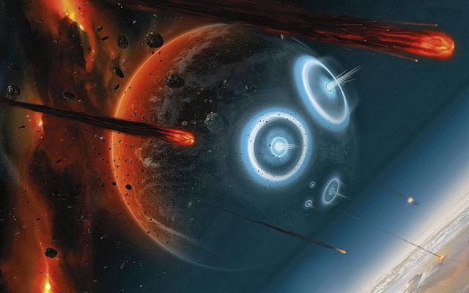
Этапы неорганической эволюции
Стадии:
Планетарная (геологическая) эволюция
Химическая эволюция 1 млрд. лет
Планетарная эволюция
Земля образовалась из газопылевого облака
около 5 млрд. лет назад , в состав которого входили атомы водорода и гелия.
в ходе термоядерных реакций сформировалась первичная атмосфера, в состав которой входили:
Метан
Аммиак
Угарный газ
Водород
Пары воды

Slide 4
Химическая эволюция.
1 этап: Абиогенный синтез органических веществ
ФИО ученого | Год | Открытие
Жак Лёб | 1912 | Впервые получил аминокислоту глицин из смеси нагретых газов и электрических разрядов.
Александ Иванович Опарин | 1924 | Выдвинул коацерватную гипотезу
Джон Холдейн | 1929 | Сформулировал гипотезу первичного бульона. Первые органические вещества синтезировались из неорганических за счет солнечной радиации.
Стенли Миллер и Гарольд Юри | 1953 | Получили экспериментальные доказательства выдвинутых ранее гипотез. Сконструировали установку, в которой воспроизвели условия на древней Земле.
Т.Е. Павловская и А.Г.Пасынский | 1957 | Повторили опыт Миллера, заменив в газовой смеси водород на оксид углерода и использовали вместо электрических разрядов УФ излучение. В результате получили в смеси аминокислоты.

Slide 5
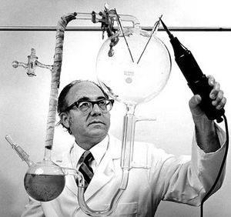
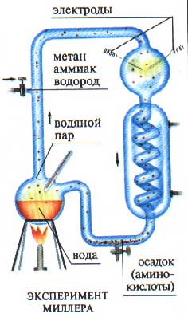
Опыт Стенли Миллера
Условия эксперимента:
Газы: метан, аммиак, водород, пары воды
Температура 80 °С
Электрический разряд 60 000 В
Результат:
Мочевина
Молочная кислота
Аминокислоты

Slide 6
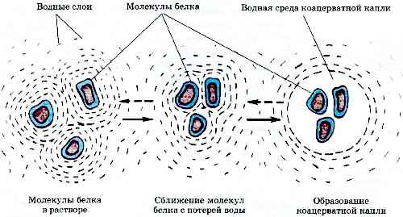
2 этап: Образование полимеров из мономеров
По мнению А.И. Опарина полимеризация происходила за счет
коацервации – самопроизвольного разделения водного раствора мономеров на фазы с различной концентрацией.
Химическая эволюция шла в направлении: РНК белок;
РНК ДНК и-РНК белок

Slide 7
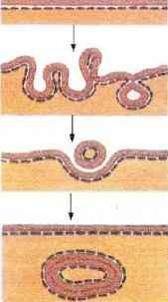
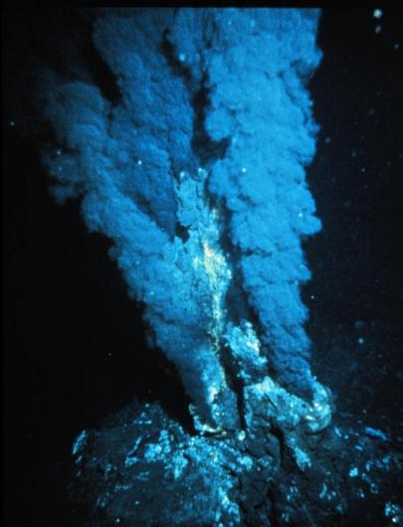
3 этап: Формирование мембран и возникновение пробионтов.
Пробионты – это молекулы РНК, окруженные белково-липидными мембранами. Не способны к обмену веществ.
В 1977 году в океанических желобах были обнаружены разломы «черные курильщики»:
Глубина несколько тысяч метров
Давление несколько сотен атмосфер
Температура 300 °С
Выделяют газы

Slide 8
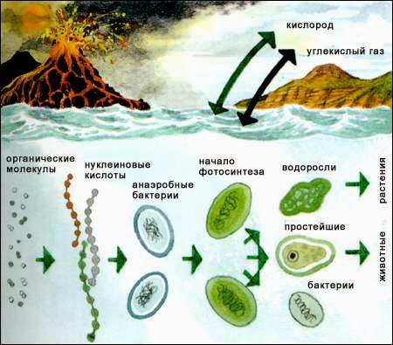
Начало органической эволюции

Slide 9
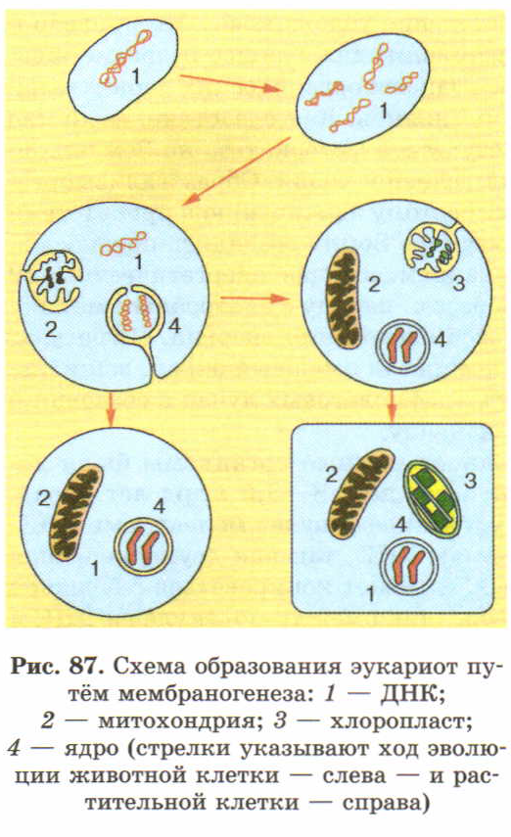
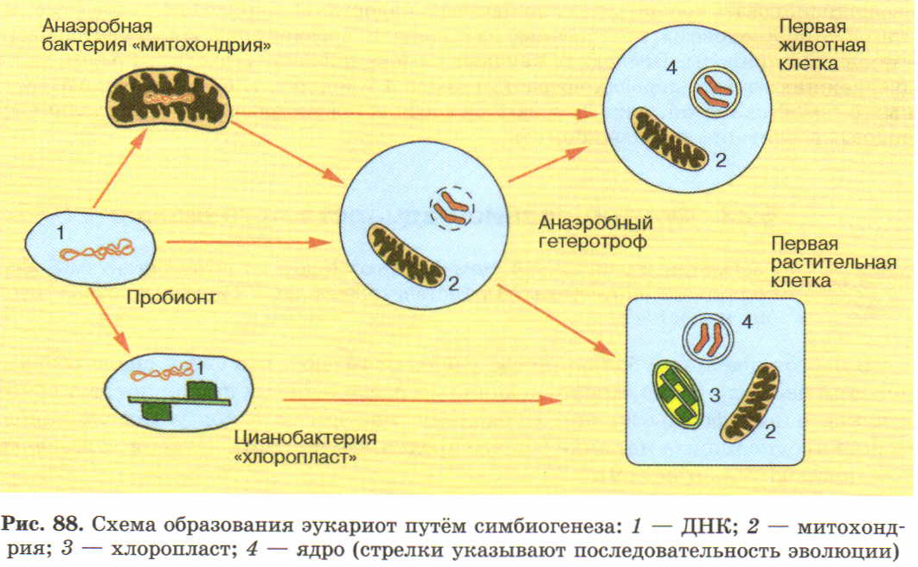
Эволюция первых клеток
3,8 - 3,5 млрд. лет назад – появились первые доядерные организмы.

Slide 10
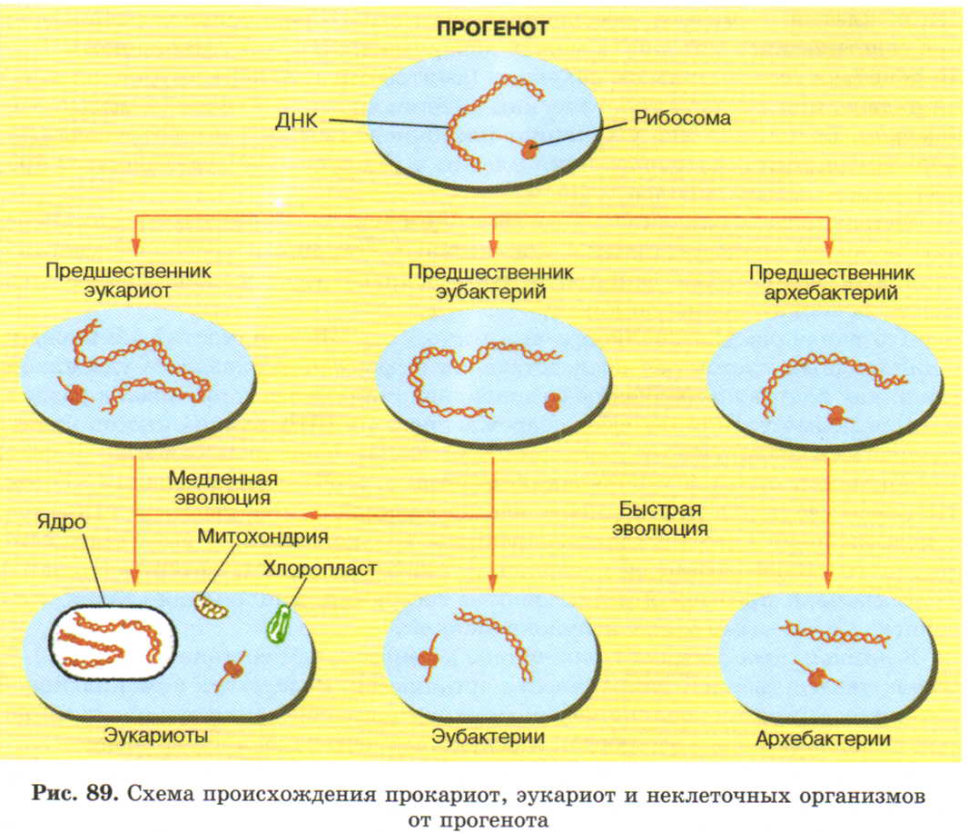
Формирование надцарств организмов

Slide 11
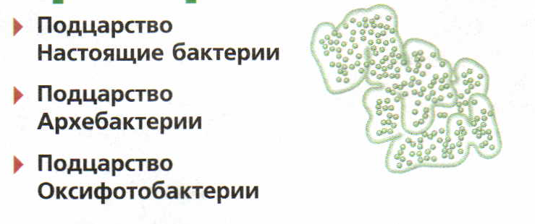
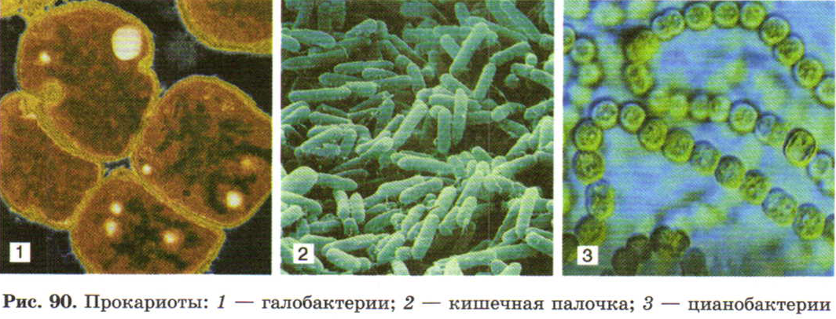
Надцарство Прокариоты
В настоящее время прокариоты представлены одноклеточными формами, принадлежащими к царству Дробянки.

Slide 12
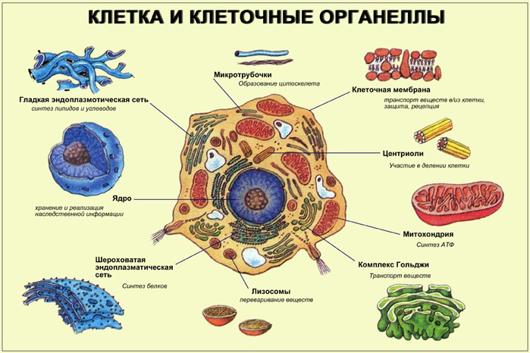
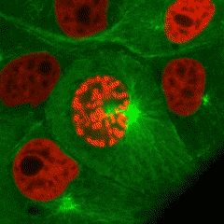
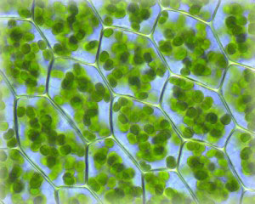
Надцарство Эукариоты
Царства:
Растения
Животные
Грибы
Ароморфозы:
Ядро
Органоиды
Митоз
Половой процесс
Мейоз
Многоклеточность
Дифференцировка (специализация) клеток

Slide 13
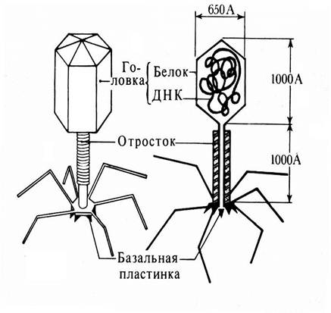
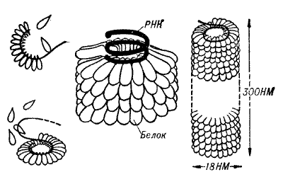
Неклеточная форма жизни
Вирусы (от лат. Virus – яд) – организмы, сочетающие в себе признаки живой и неживой природы.
Обладают наследственность и изменчивостью
Не способны к обмену веществ
Не способны к самовоспроизведению

Slide 14
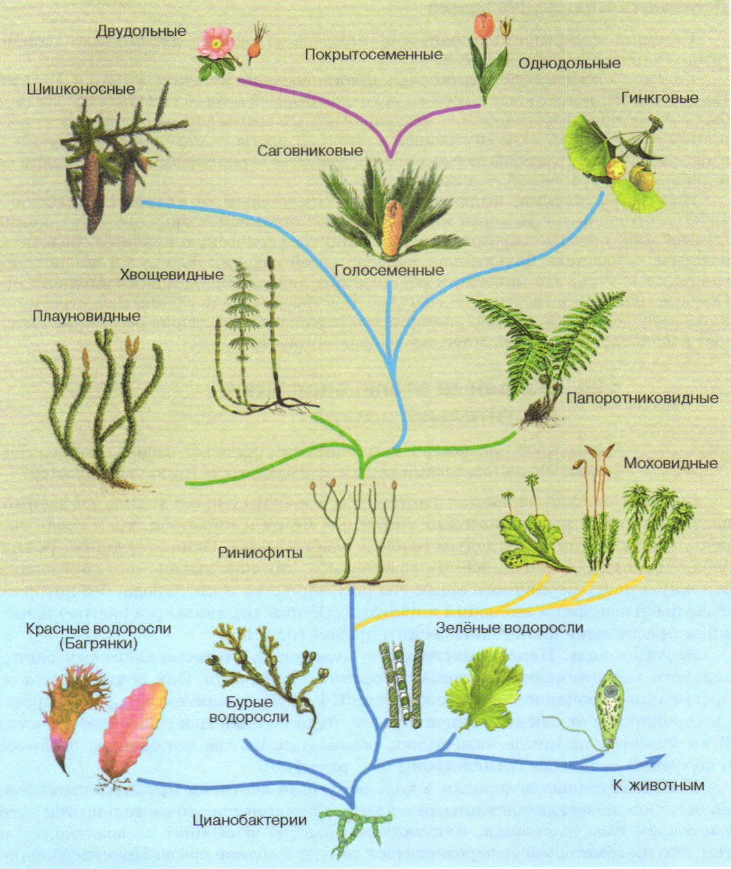
Основные этапы эволюции растительного мира

Slide 15
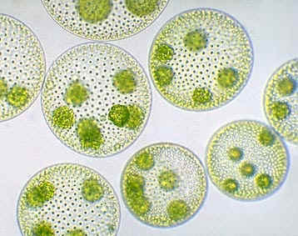
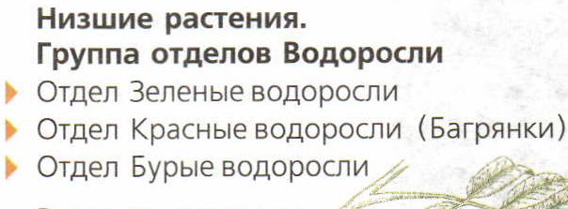
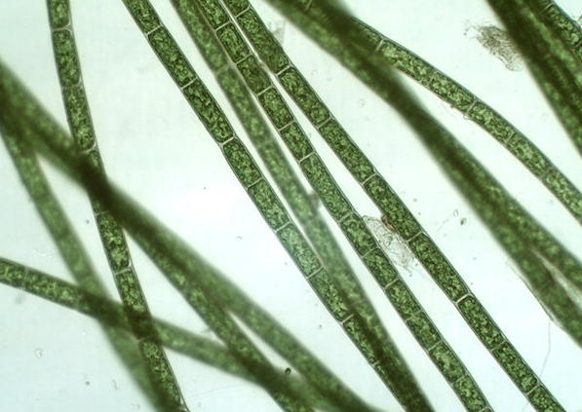
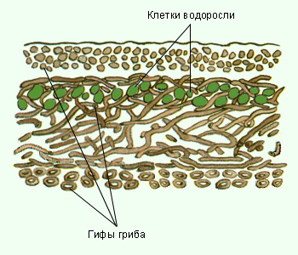
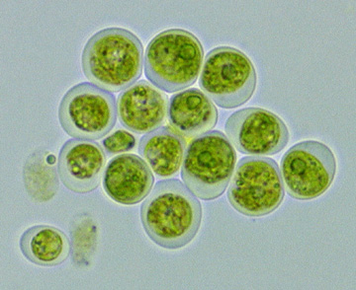
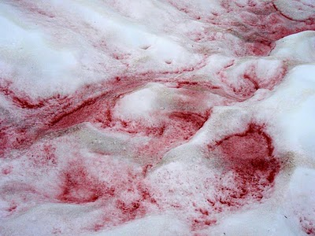
Первые растения - водоросли
Произошли от древнейших прокариот – цианобактерий
В жизненном цикле разделение на два поколения: бесполое (спорофит) и половое (гаметофит)
Лишайник – симбиоз гриба и водоросли (хлорелла)
Хлорококк
Красное «цветение» снега

Slide 16
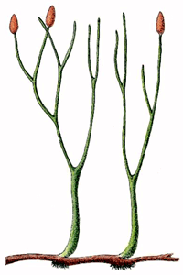
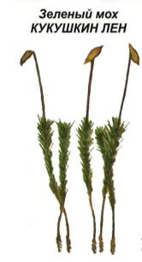
Выход растений на сушу.
Первые споровые растения.
Необходимые условия:
Почвообразование
Накопление в атмосфере молекулярного кислорода
Формирование озонового экрана
Дифференцировка клеток и появление тканей.
Предковая форма зеленых водорослей
Риниофиты
Мхи
1.Занимали промежуточное положение между водорослями и наземными растениями.
2. Появились покровная и проводящая ткани.
3. В жизненном цикле преобладал спорофит.
4. Появились ткани и органы.
5. Появились ризоиды.
В жизненном цикле преобладает гаметофит.
Для оплодотворения необходима вода.
Нет проводящих тканей – приобрели свойство – гигроскопичность.
Развитие специальных листьев – филлоидов.
Произрастают только во влажных местах.
Псилофиты

Slide 17
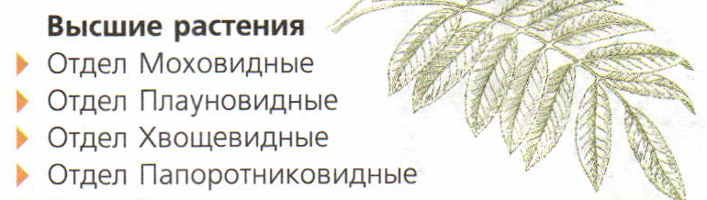
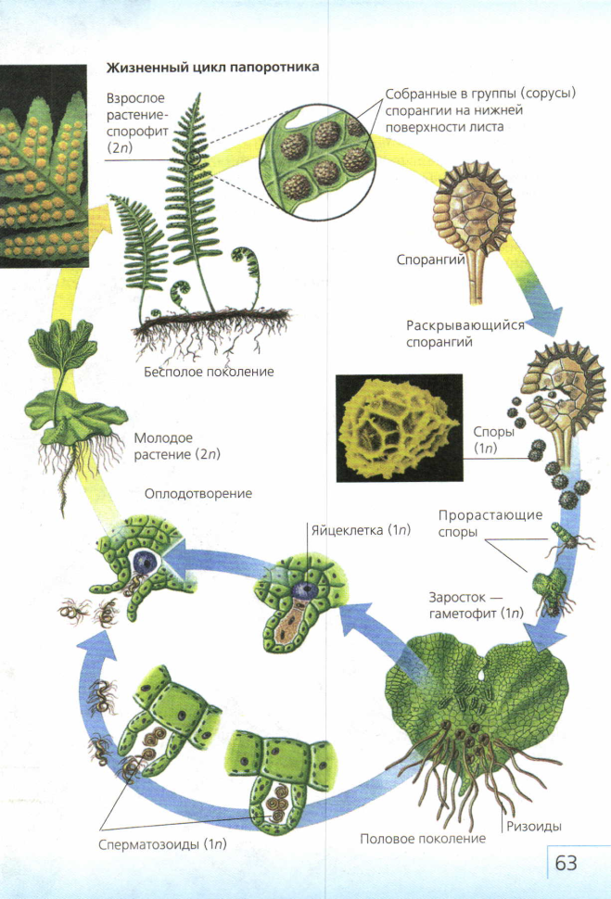
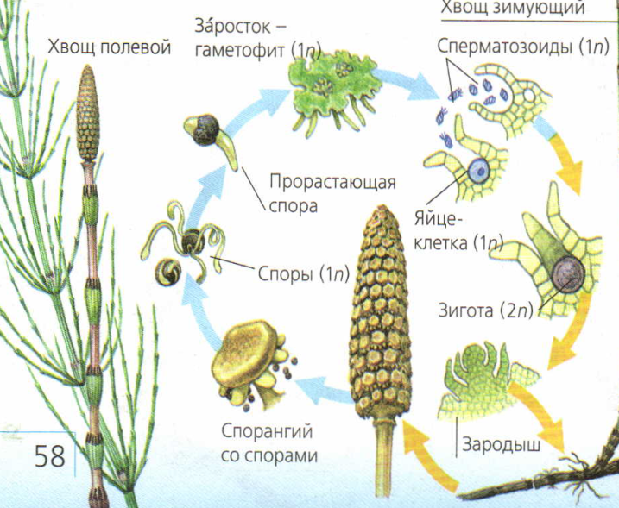
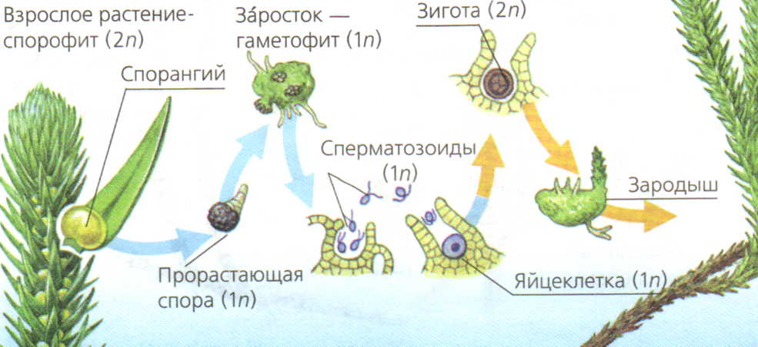
Освоение и завоевание суши. Папоротникообразные.
Неправильная форма побегов во много раз увеличила площадь поглощения солнечных лучей и углекислого газа
Ризоиды и корни стали не только удерживать растения в почве, но и обеспечивать всасывание воды и минеральных веществ.
В жизненном цикле преобладает спорофит.

Slide 18
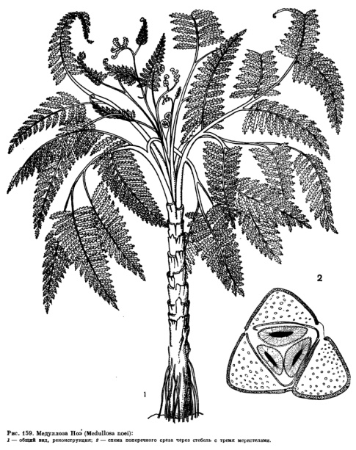
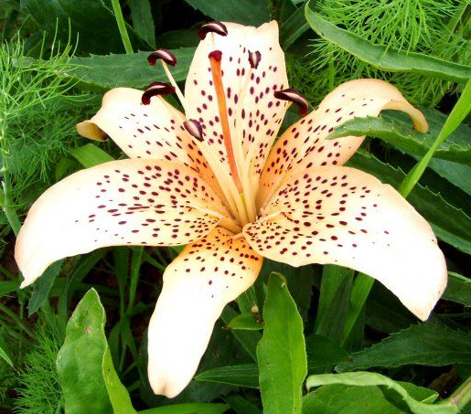
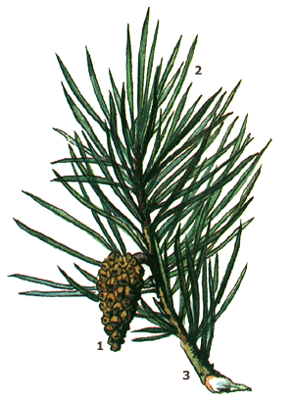
Ароморфозы:
Преобразование женского спорангия в семязачаток, а мужского – в пыльцевые гнезда.
Женский гаметофит представлен архегониями с яйцеклетками, а мужской – пыльцевыми зернами.
3.Половые клетки стали формироваться во внутренних тканях растений, вода утратила свою роль в оплодотворении
4. Размножение семенами, хорошо защищенными покровами и запасом питательных веществ.
Семенные растения
Семенные папоротники
Ароморфозы цветковых:
1. Появление и развитие цветка, образующего мега- и микроспоры.
2. Развитие плода - органа, обеспечивающего защиту семян и их распространение.
Покрытосеменные
(Цветковые)
Голосеменные

Slide 19
Основные черты эволюции растительного мира
Переход растений при размножении от гаплоидности к диплоидности. Редукция в жизненном цикле гаплоидного полового поколения (гаметофита) и преобладание спорофита.
Переход растений от наружного оплодотворения к внутреннему и утрата зависимости полового размножения от наличия свободной воды.
Разделение тела растения на корни, стебли и листья. Дифференцировка тканей.
Приспособления семенных растений к разным способам опыления, распространения семян и плодов.

Slide 20
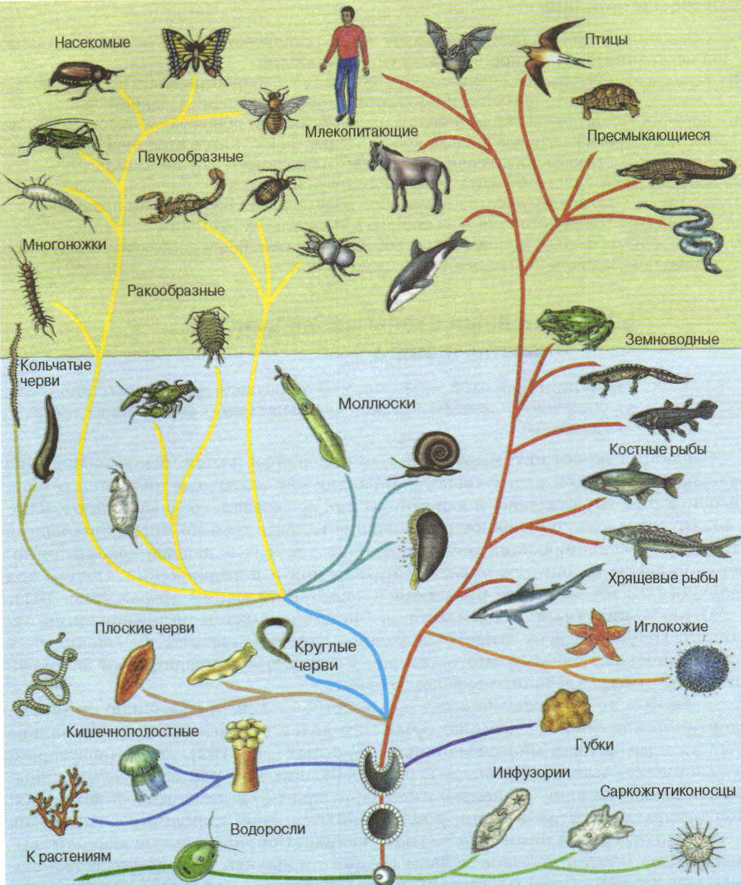
Основные этапы эволюции животного мира

Slide 21
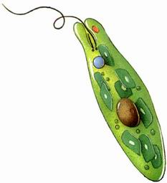
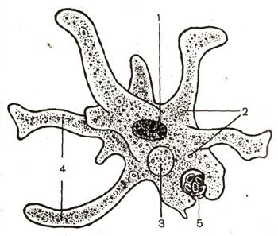
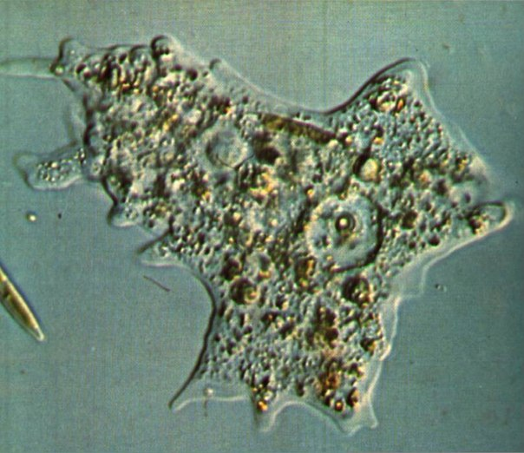
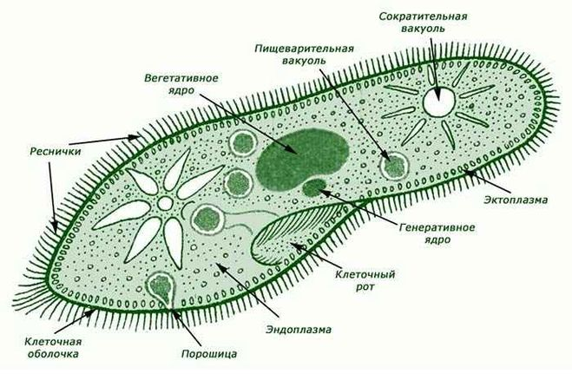
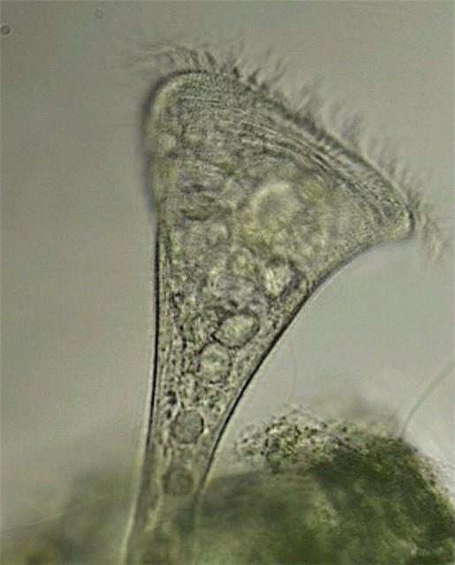
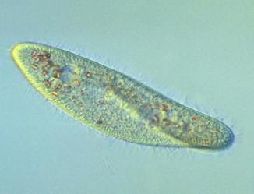
Первые животные – простейшие.
Специализация и полимеризация органелл.
Предки всех животных – простейшие жгутиконосцы. Схожи с древними одноклеточными водорослями.
Простейшие – сложноорганизованные организмы, в которых находятся органеллы, аналогичные органам многоклеточных животных.

Slide 22
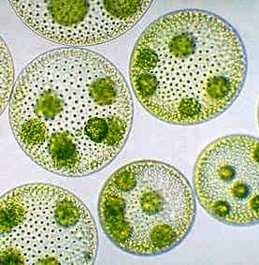
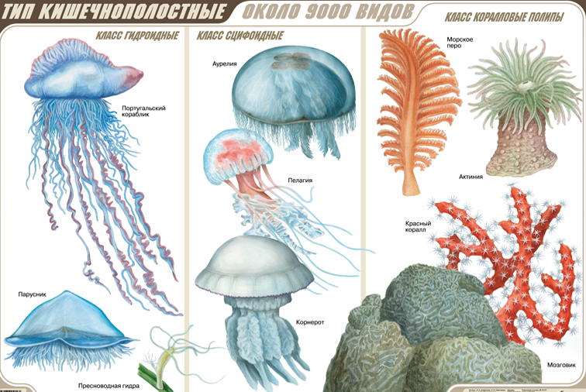
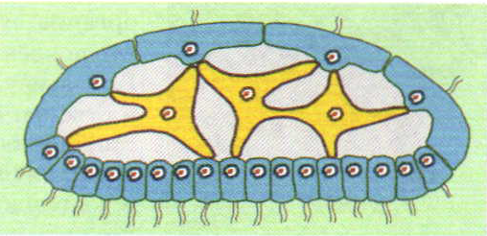
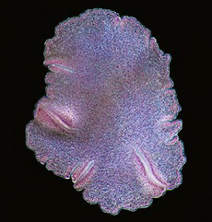
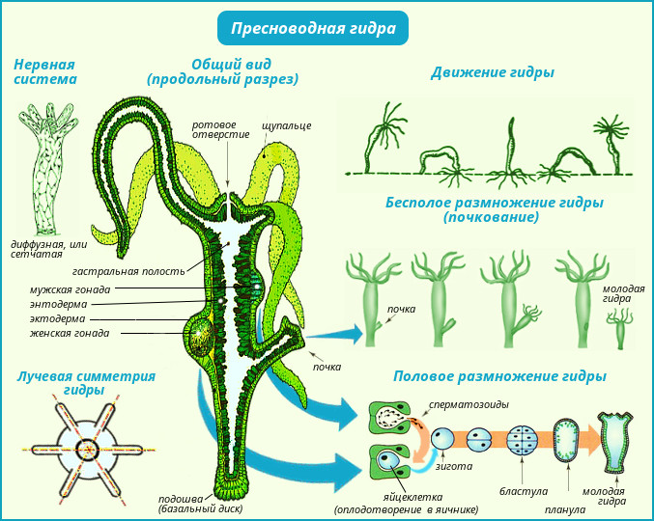
Специализация клеток.
Первые многоклеточные животные.
Пластинчатое животное - трихоплакс
Двухслойные животные – кишечнополостные
Тело состоит из двух слоев клеток: наружного (эктодерма) и внутреннего (энтодерма)
Ротовое отверстие ведет в гастральную полость. Окружено ловчими щупальцами со стрекательными клетками.
Нервная система диффузного (сетчатого) типа
Лучевая симметрия.
Отсутствие мускулатуры (только мышечные волоконца в клетках).
Малоподвижный или прикрепленный образ жизни.

Slide 23
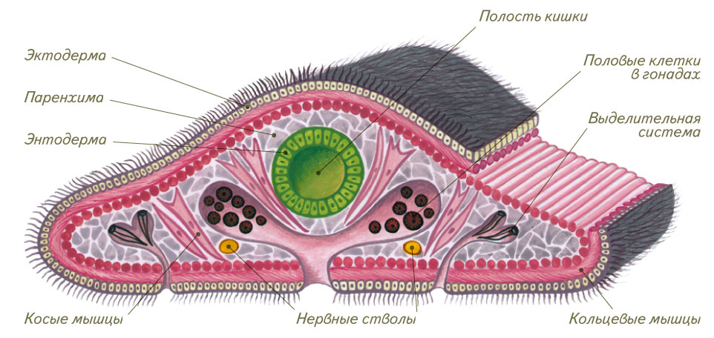
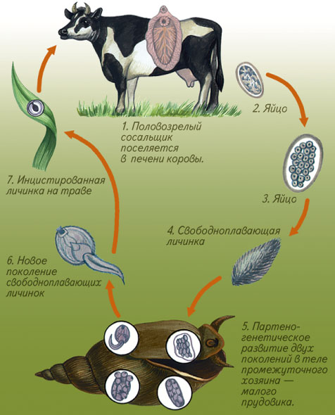

Первые трехслойные животные – плоские черви.
Ароморфозы:
Промежуточный зародышевый листок – мезодерма.
Двусторонняя (билатеральная) симметрия тела.
Дифференциация переднего и заднего конца тела.
Подвижность и хищный образ жизни
Появление органов чувств – усложнение нервной системы.
Разделение тела на брюшную и спинную стороны.
Освоили водную, наземную среду обитания. Некоторые перешли к паразитическому образу жизни.
Цикл развития печеночного сосальщика.

Slide 24



Slide 25




Первый выход и завоевание животными суши.
Членистоногие.
Ароморфозы:
Развитие конечностей
Хитиновый покров
Ароморфозы насекомых:
Членение конечностей
Развитие сложного ротового аппарата
Появление крыльев
Трахейное дыхание
Социальные формы поведения
«-» Хитиновый покров препятствовал увеличению размеров тела
Классы:
Ракообразные
Многоножки
Паукообразные
Насекомые

Slide 26








Ароморфозы:
Появление внутреннего скелета
Произошли от бесчелюстных рыб.
Первая пара жаберных дуг преобразовалась в подвижные челюсти.
Из кожных складок образовались плавники
Первые хордовые животные. Жизнь в воде. Рыбы.
Надкласс рыбы:
Класс Хрящевые рыбы
Класс Костные рыбы

Slide 27


Второй выход животных на сушу. Земноводные.
Отряды:
Бесхвостые
Хвостатые
Безногие
Эволюционные приобретения земноводных:
Легкие
Трехкамерное сердце
Два круга кровообращения
Пятипалая конечность
Развились подвижные суставы
«-» Развитие зависит от воды, не смогли широко освоить наземно-воздушную среду.
Ароморфозы:
Развитие легких
Парные конечности наземного типа

Slide 28





Завоевание суши. Пресмыкающиеся. Птицы. Млекопитающие.
Ароморфозы пресмыкающихся:
Появление амниотического яйца.
Развитие роговых чешуй, защищающих тело от обезвоживания.
Появляются зачаточные лобные доли полушарий.
Отряды:
Чешуйчатые (Змеи, ящерицы, хамелеоны)
Черепахи
Крокодилы
Клювоголовые
Амниотическое яйцо – яйцеклетка, окруженная зародышевыми оболочками:
Внутренняя оболочка (амнион) – заполнена жидкостью.
Желточная – обеспечивает питание зародыша.
Аллантоис – зародышевый мочевой пузырь, в который выделяются конечные продукты обмена веществ зародыша.
Все три оболочки снаружи покрыты тонкой пленкой – хорионом, выстилает изнутри скорлупу, обеспечивает зародыша кислородом.

Slide 29





Ароморфозы птиц и млекопитающих:
Теплокровность.
Четырехкамерное сердце.
Развитые легкие.
Перьевой и волосяной покров.
Развитые большие полушария головного мозга.
Сложное поведение :
Забота о потомстве.
Способность к обучению.
Социализация.

Slide 30
Основные черты эволюции
животного мира:
Прогрессивное развитие многоклеточности, обеспечившей специализацию тканей, появление отдельных органов и их систем.
Возникновение твердого наружного или внутреннего скелета, служащего для опоры тела и защиты внутренних органов.
Развитие нервной системы и усложнение поведения, что способствовало быстрому приспособлению к изменениям окружающей среды.
Появление различных форм группового взаимодействия (социализации), отделяющего биологическую форму эволюции от социальной.

